Slide 1
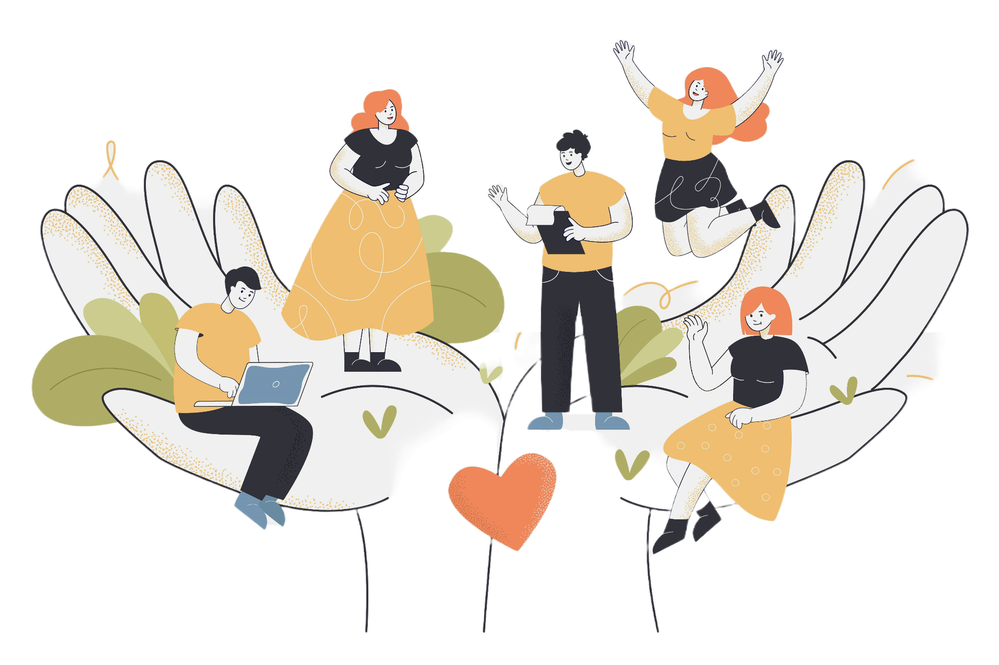

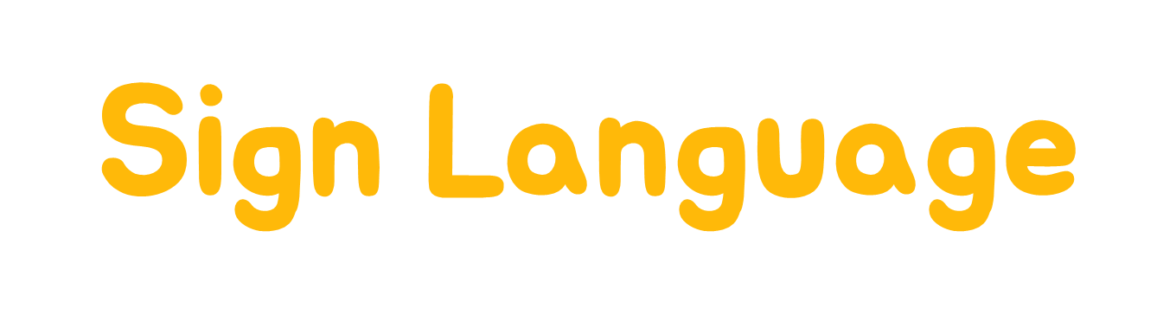

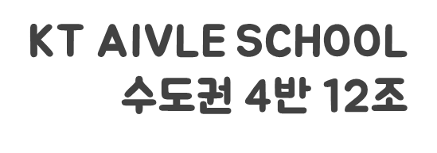

Notes:
안녕하세요, 교육용 수어 번역 서비스 제공을 위한 수어 스쿨의 발표자 OOO 입니다.
지문자 변환부분은 자음과 모음으로 변환하였습니다로 발표
아쉬운점 말고 해결한 부분으로 대답할 것 -> ex) 아바타를 못해서 아쉽습니다 -> 이미지 처리를 통해 해결하였습니다(극복 하였습니다). 답변
~을 위해 ~를 했습니다 식으로 발표
활용 기술은 강조 안하는 편이 좋겠다
어려운거 해결한 부분 어필할 수 있게 보완

Slide 2

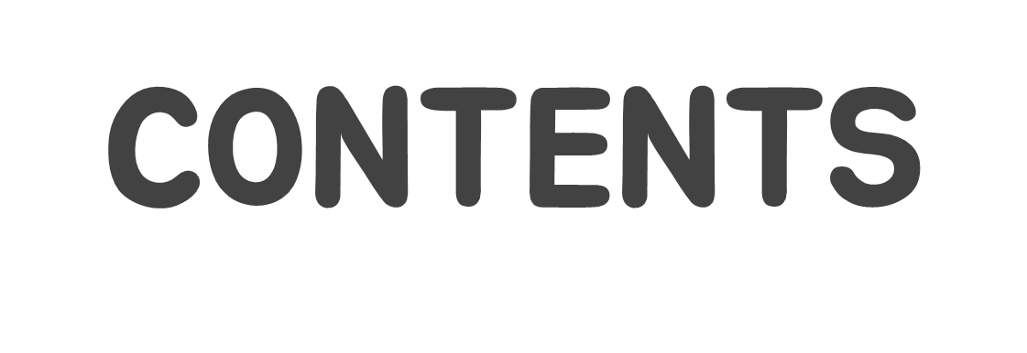
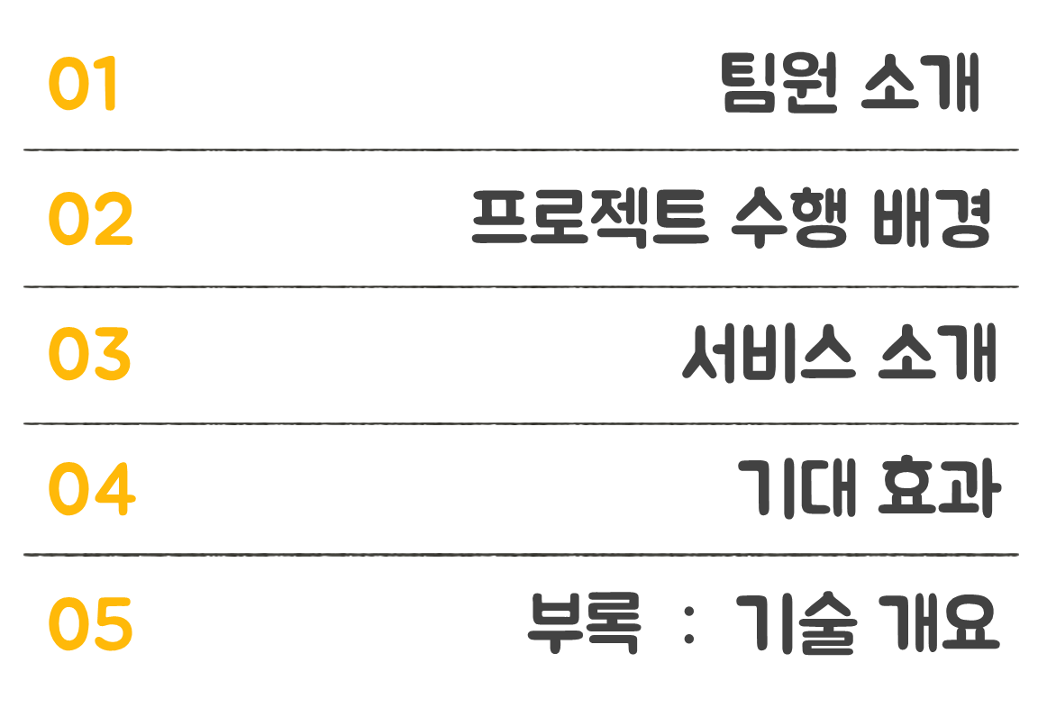
Notes:
발표 진행 순서는 다음과 같이 팀원 소개부터 순서대로 진행하겠습니다.

Slide 3

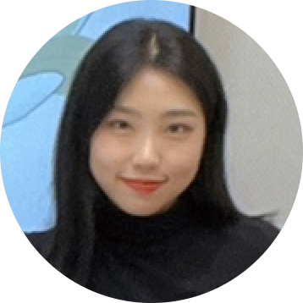
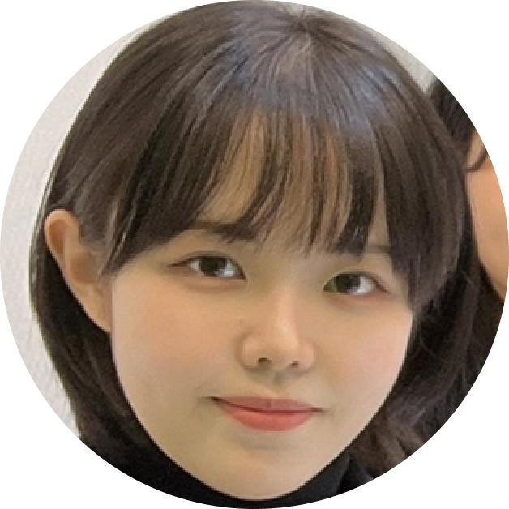
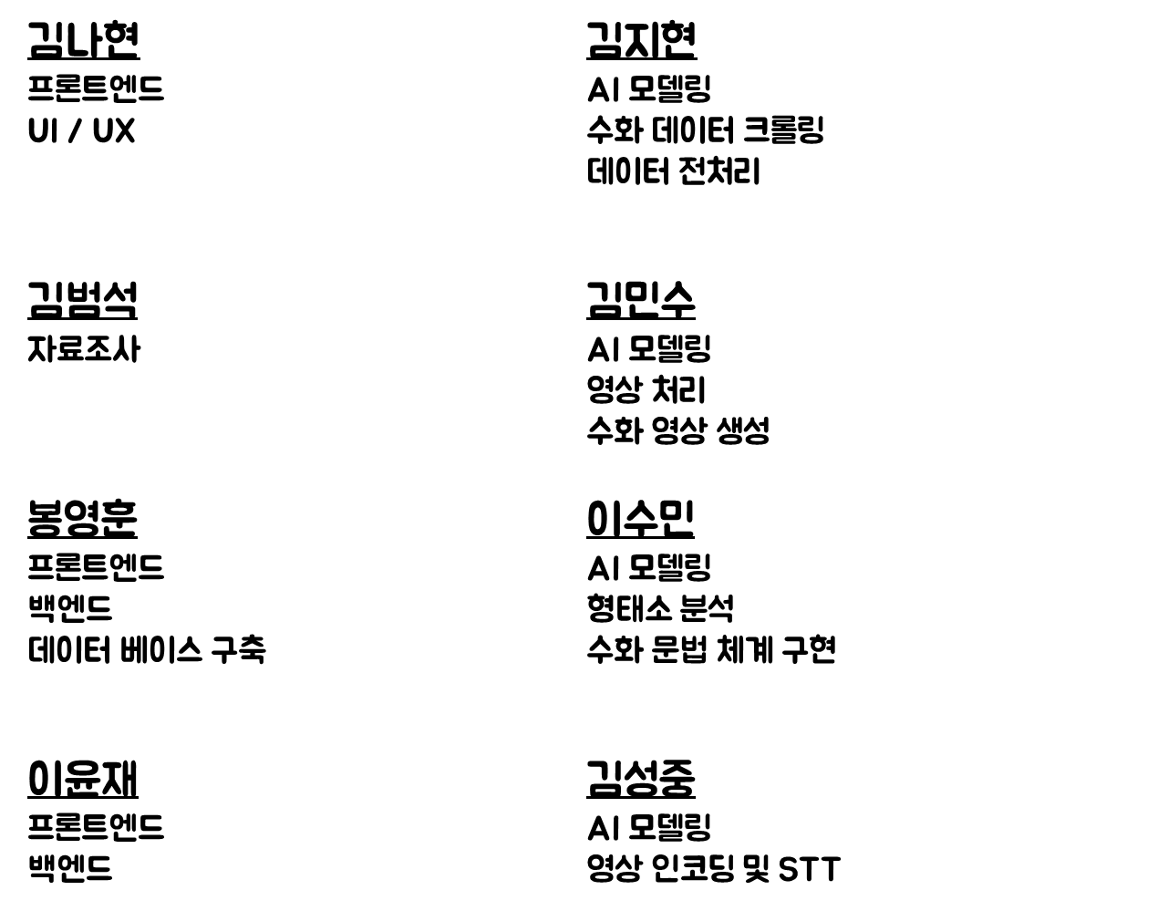
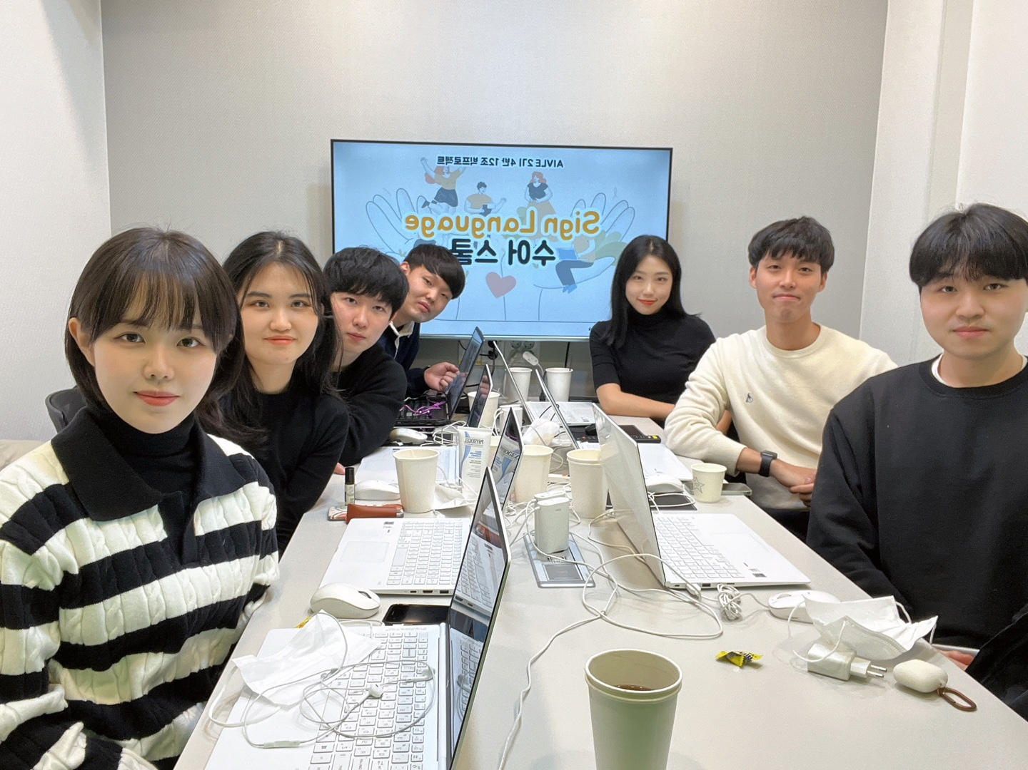
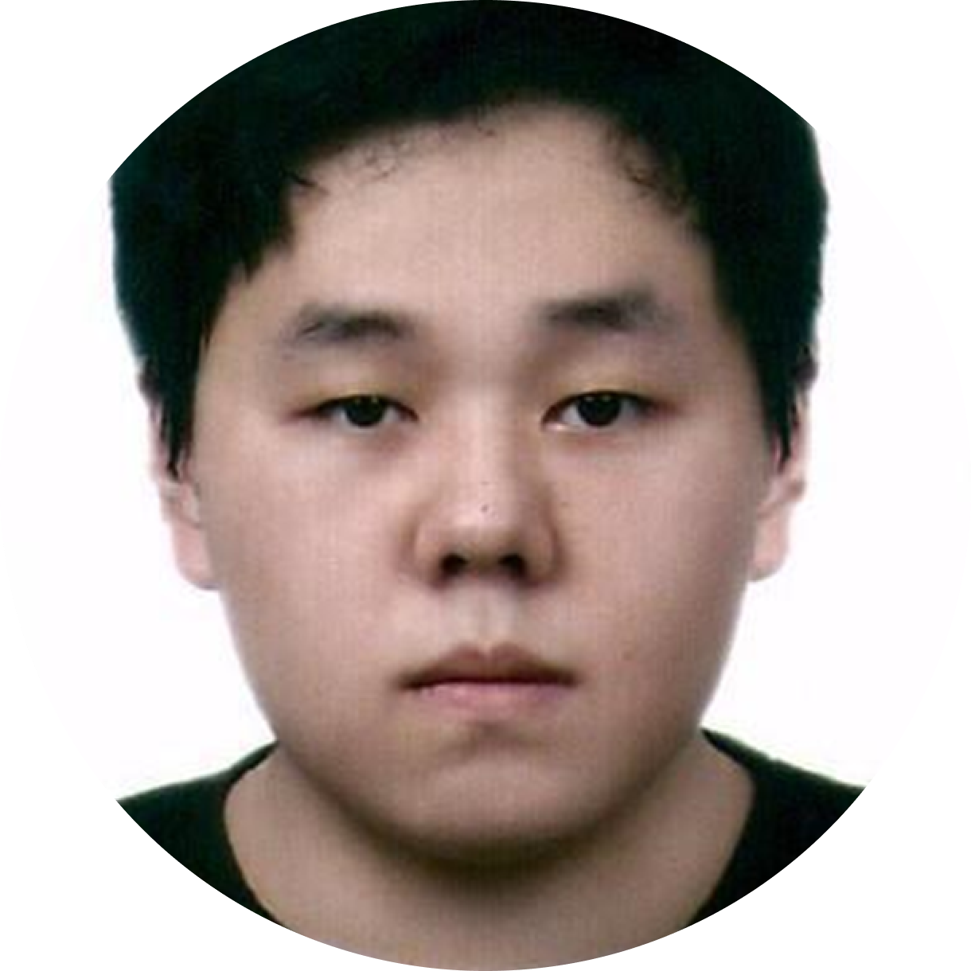
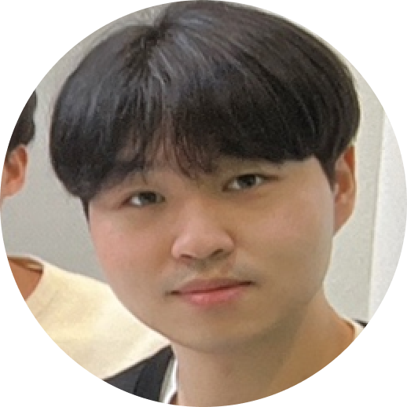
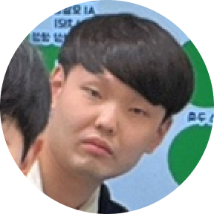
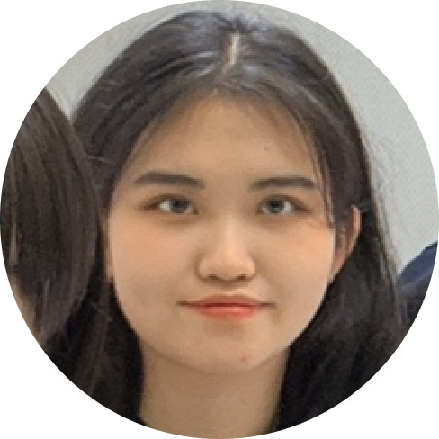
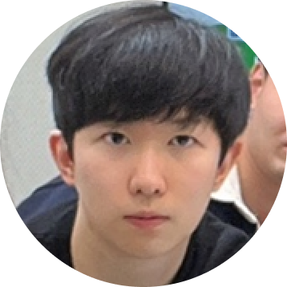
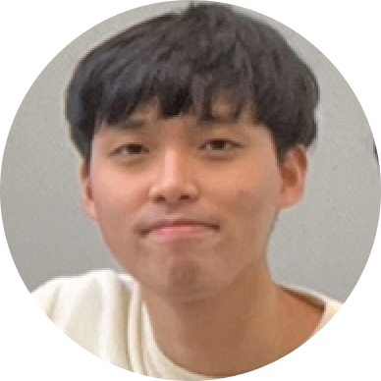
Notes:
먼저 저희 조원을 소개하겠습니다.
저희 팀은 8명으로 구성되었으며, 김나현 김범석 봉영훈 이윤재 4명이 웹사이트를 개발하였고, 김지현 김민수 이수민 김성중 4명이 기능을 구현하며 프로젝트를 진행하였습니다.

Slide 4

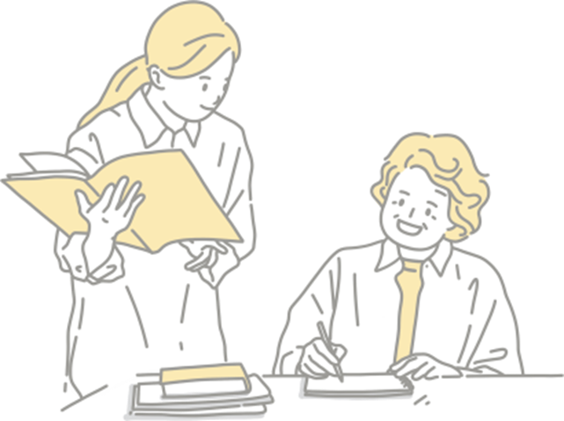
Notes:
프로젝트 배경입니다.

Slide 5


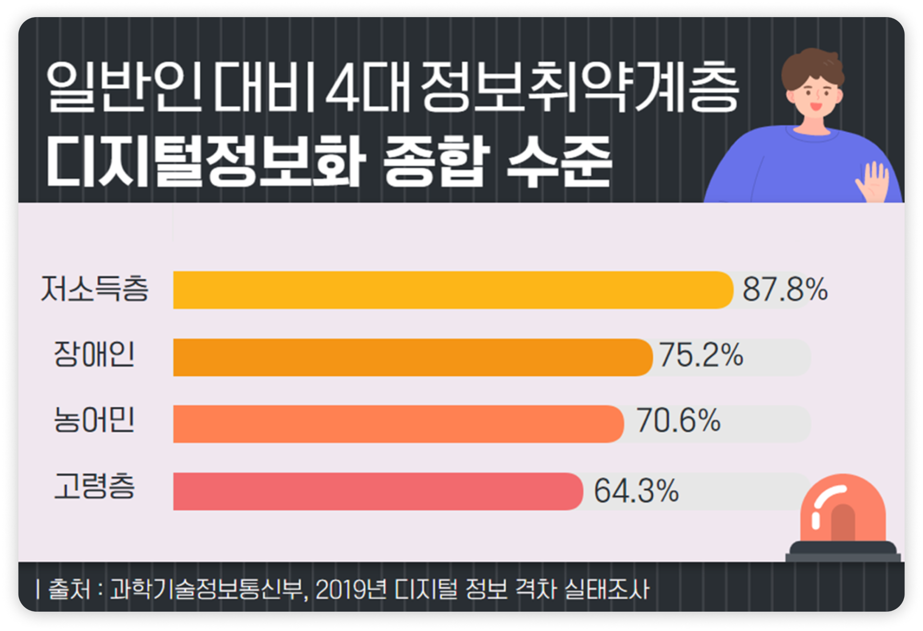
Notes:
온라인 정보가 급속도로 증가하면서, 일반인 대비 디지털 소외계층의 격차가 증가하고 있습니다.
과기부 실태조사에 따르면, 장애인의 경우 일반인 대비 20% 이상의 디지털 정보 격차가 발생하며, 디지털 소외 현상이 가속화되고 있습니다.
정보화 시대에 가까워지는 가운데 디지털 소외계층과 그 외 대상들의 격차가 증가하고 있습니다.
특히, 장애인의 경우 쉽지 않은 디지털 미디어 교육 접근으로 인해 더욱 디지털 소외 현상이 가속화 되고 있습니다.
청각장애인 342,582명 ( 수요자 )
출처 https://kosis.kr/statHtml/statHtml.do?orgId=117&tblId=DT_11761_N004

Slide 6
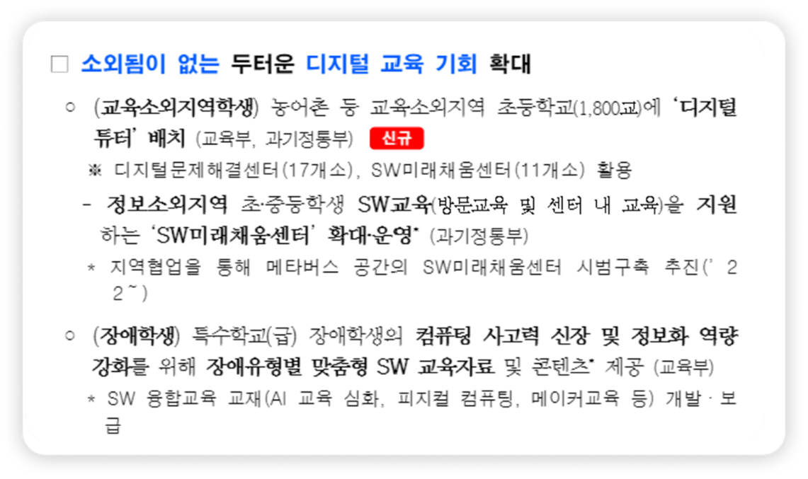
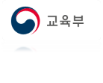
[자료출처]
「디지털 시대의 주인공이 될 100만 인재를 양성합니다.」
Notes:
교육부의 보도자료를 보면, 디지털 소외 계층에 대한 디지털 교육 확대를 중요시하고 있으며,
특히 장애학생에 대한 맞춤형 소프트웨어 교육 서비스 제공을 통해, 디지털 교육 격차 해소를 중요시하고 있습니다.
현재 정부는 이렇게 전국민의 디지털 교육 격차를 해소하는 것을 중점으로 하고 있습니다.
그래서 우리는 장애학생의 컴퓨팅 사고력 신장 및 정보화 역량강화를 위해
장애유형별 맞춤형 SW교육자료 및 콘텐츠 제공에 기여하고자 합니다
출처 : https://www.moe.go.kr/boardCnts/viewRenew.do?boardID=294&boardSeq=92346&lev=0&searchType=null&statusYN=W&page=1&s=moe&m=020402&opType=N

Slide 7
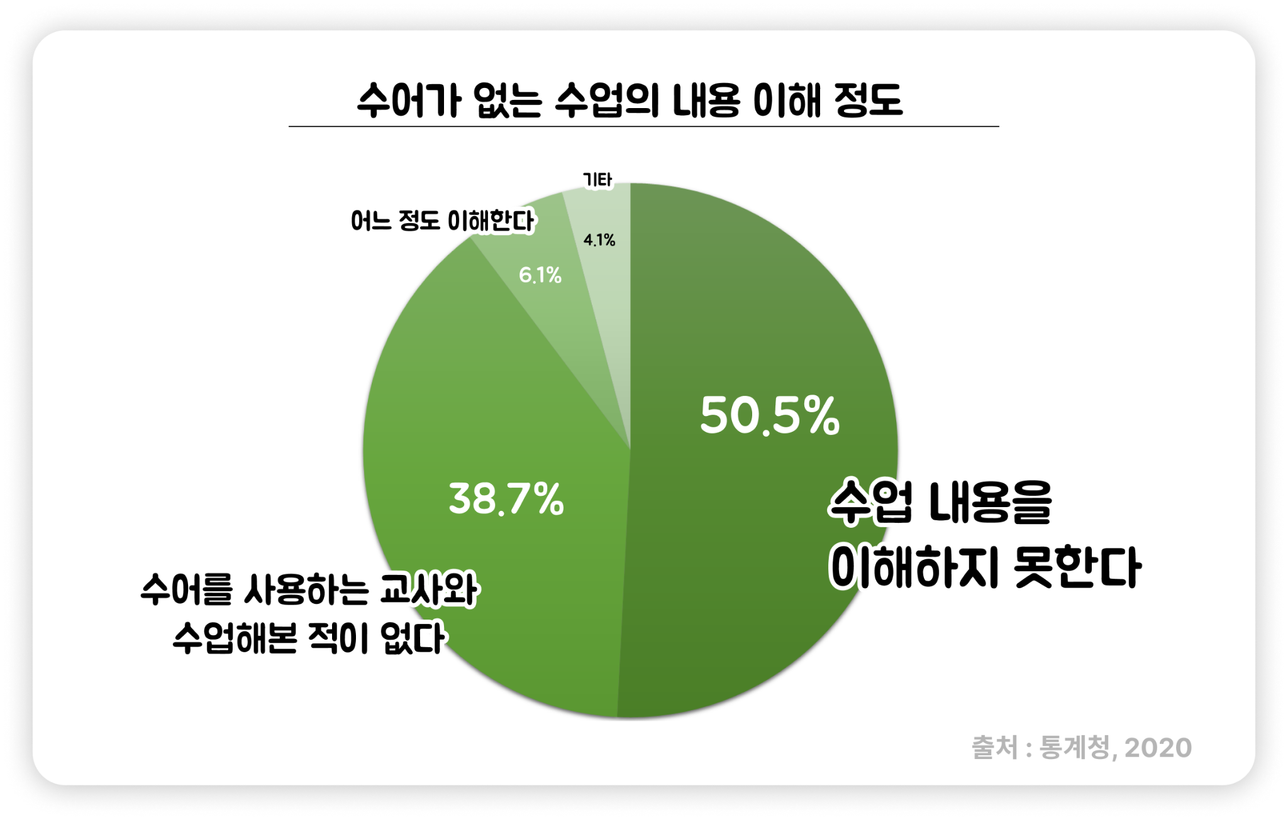
Notes:
특히 청각장애인의 경우, 수어를 제공하지 않는 수업에 대해, 절반 이상이 수업 내용을 이해하지 못하고 있습니다.
또한 40%에 가까운 수치로, 수업에 수어를 활용해본 적이 없다고 응답하였습니다.
이를 통해, 교육에서 수어의 필요성을 확인할 수 있습니다.
저희는 그중에서도 청각장애인들의 교육 실태를 살펴보았습니다.
청각장애인들은 수어가 없는 경우 수업의 내용을 이해하기 어렵고,
자막이 있다고 해도 제 1언어가 수어인 청각장애인은 전문 지식을 배우는 데 한계가 있습니다.

Slide 8
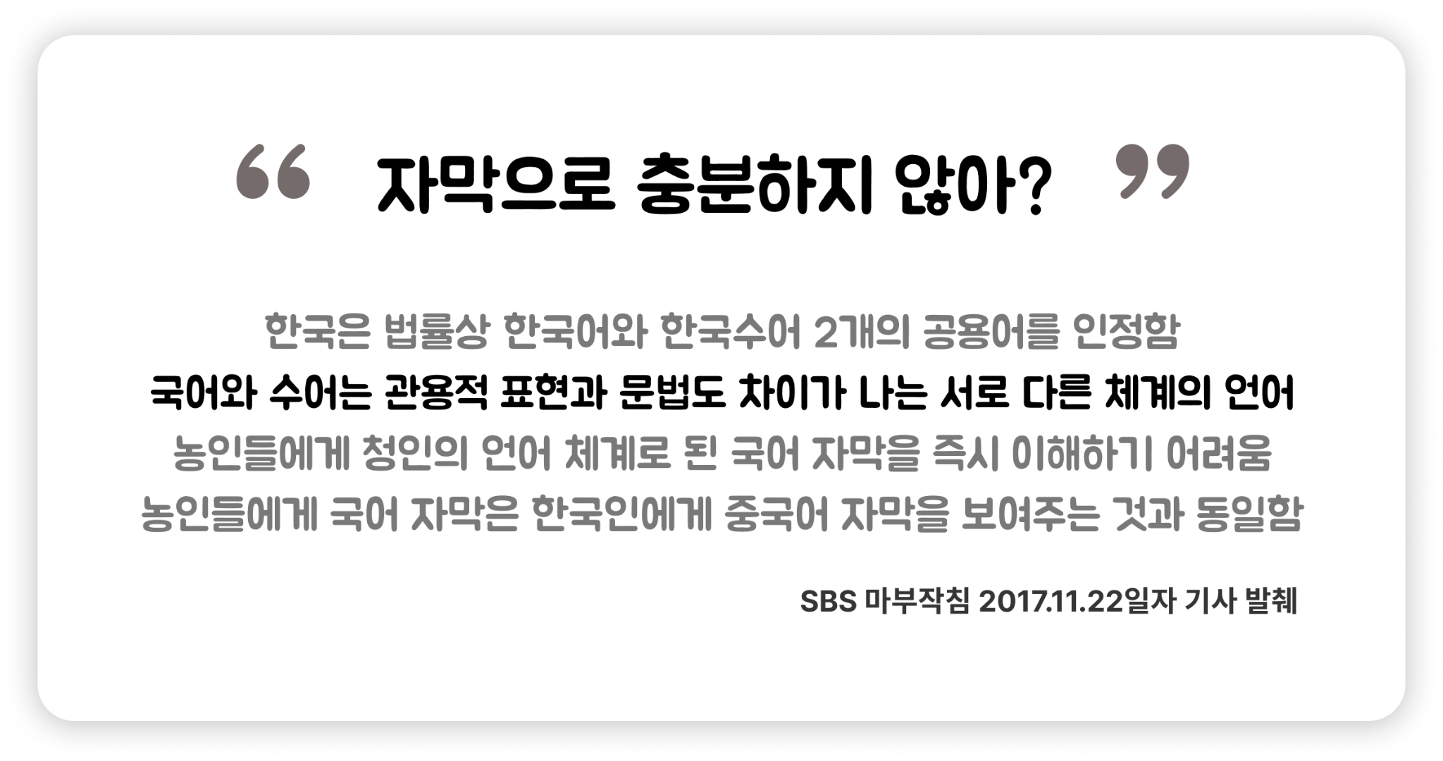
Notes:
일반인의 경우, 자막 제공을 통해 충분히 해결할 수 있다고 생각할 수 있습니다.
하지만, 국어와 수어는 서로 다른 체계의 언어로, 농인에게 국어 자막만을 제공하는 것은, 외국 자막을 제공하는 효과와 동일합니다.
귀가 잘 들리는 청인들은 자막만으로 충분하다고 생각하는 경우가 대부분입니다.
하지만 국어와 수어는 서로 다른 체계의 언어로
농인에게 청인의 언어로 된 한글 자막을 보여주는 것은
한국어만 배운 사람에게 언어학적으로 비슷하다는 이유로 일본어나 중국어 자막을 보여주는 것과 동일합니다.

Slide 9
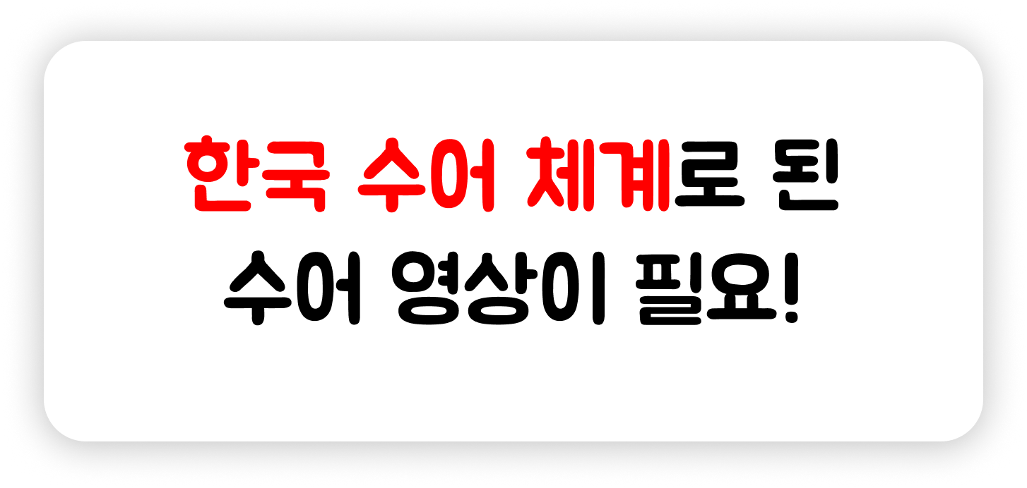
Notes:
따라서 저희 수어 스쿨은, 한국 수어 체계로 된 수어 영상을 통해, 디지털 교육 격차를 해소하는 서비스를 제공하고자 합니다.
그래서 우리는 한국 수어 체계로 된 수어 영상이 필요하다고 생각하였습니다.

Slide 10

Notes:
서비스 소개입니다.
2분40초

Slide 11
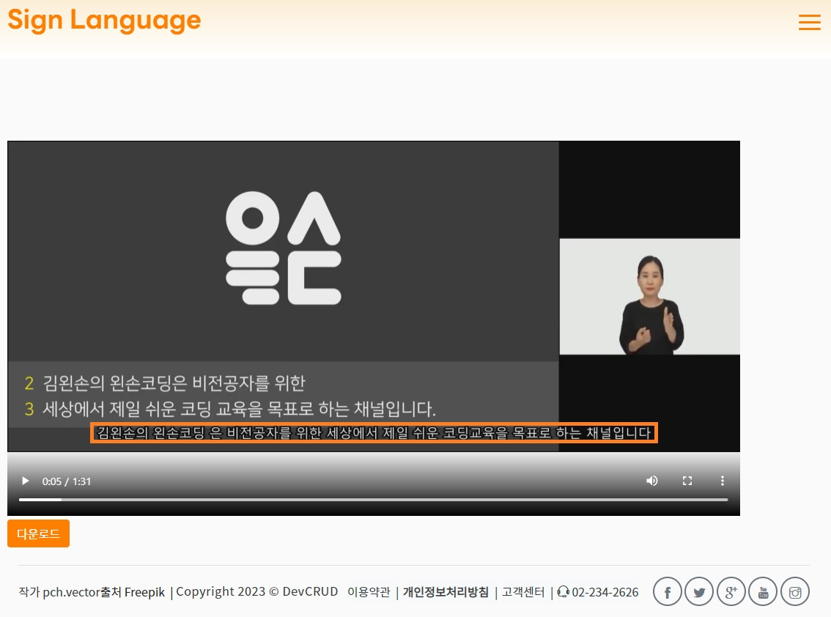
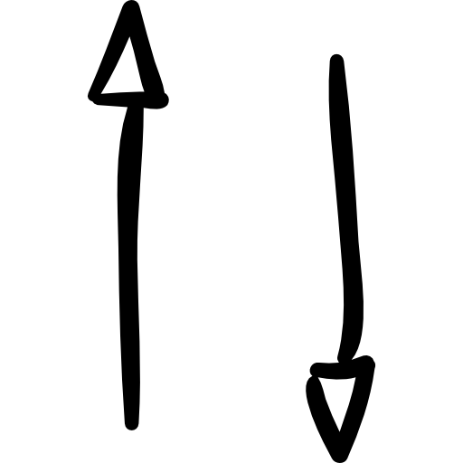





Notes:
수어 스쿨은 교육 영상에 대해, 수어 번역 영상과 자막을 적용하여, 청각장애인을 위한 번역서비스를 제공하고자 합니다.

Slide 12
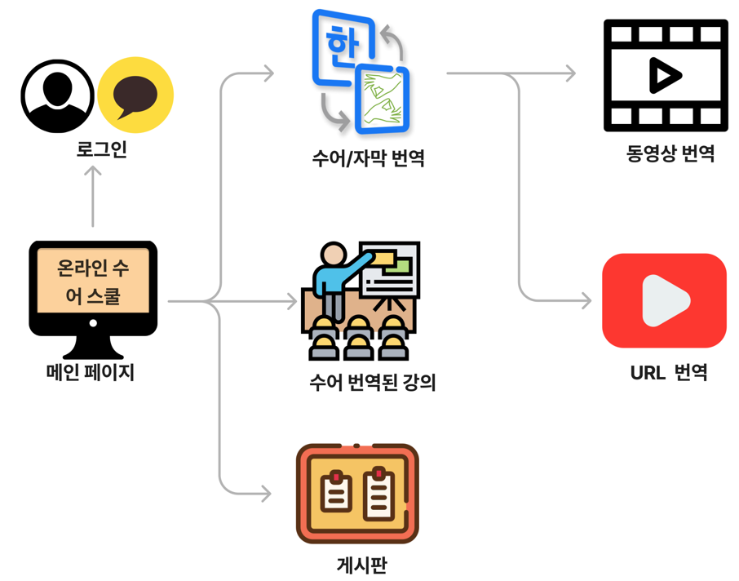
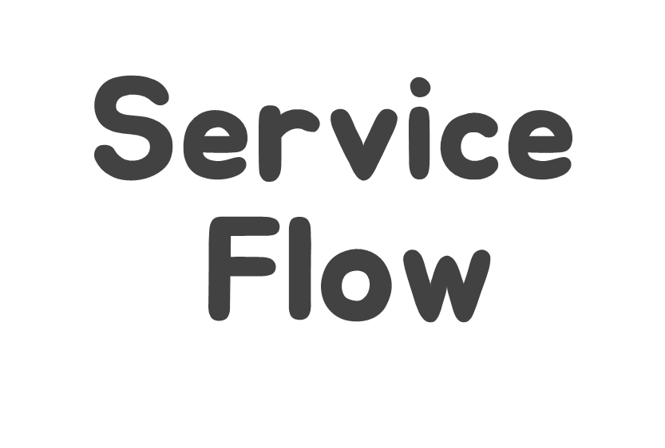
Notes:
그림은, 전체적인 서비스 플로우입니다.
먼저, 메인 페이지에서 로그인을 통해 서비스 접근이 가능합니다.
사용자는 수어로 번역된 강의 영상을 제공받을 수 있습니다.
또한 원하는 교육 영상 파일이나, url을 입력하여 수어 번역 서비스를 제공받을 수 있으며, 게시판을 통한 소통이 가능합니다.
사용자가 메인 페이지에서 로그인을 하고 들어가면
사용자가 입력하는 동영상에 대해 수어 번역 및 자막 서비스를 제공 받을 수 있고,
수어로 번역된 sw강의를 볼 수 있으며,
게시판에서 자유롭게 소통이 가능합니다.

Slide 13
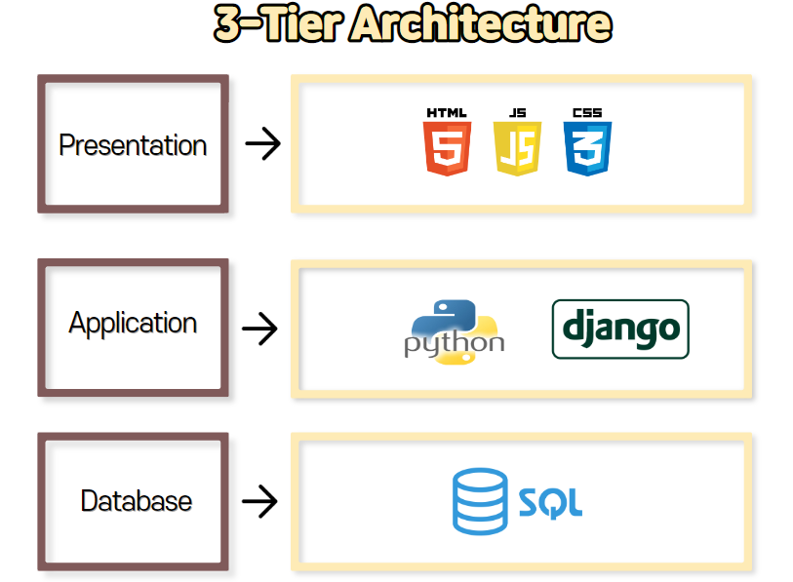
Notes:
서비스의 3-Tier Architecture는 다음과 같습니다.
사용자가 메인 페이지에서 로그인을 하고 들어가면
사용자가 입력하는 동영상에 대해 수어 번역 및 자막 서비스를 제공 받을 수 있고,
수어로 번역된 sw강의를 볼 수 있으며,
게시판에서 자유롭게 소통이 가능합니다.

Slide 14

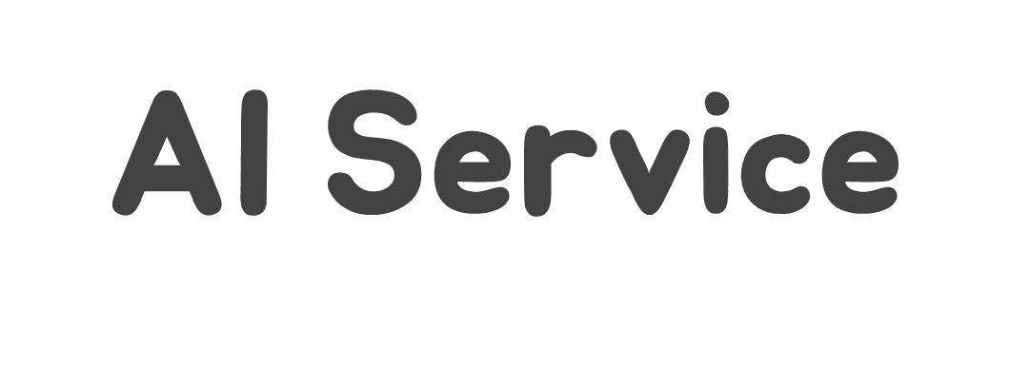
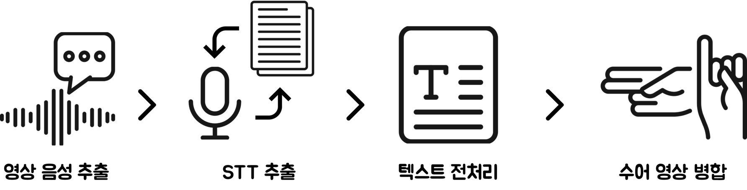
Notes:
수어 번역을 위해 다음과 같은 과정을 거치게 됩니다.
원본 교육 영상에서 텍스트로 변환 후, 수어 영상과 병합하여 서비스를 제공합니다.
수어 번역 및 자막 제공에 대한 ai 기술 설명입니다.
영상에서 음성을 추출하고, 음성에서 텍스트로 변환하여, 형태소 분석 등 전처리를 진행한 뒤
수어 어순에 맞게 영상을 병합하여 영상의 음성을 수어로 번역하여 보여줍니다.

Slide 15
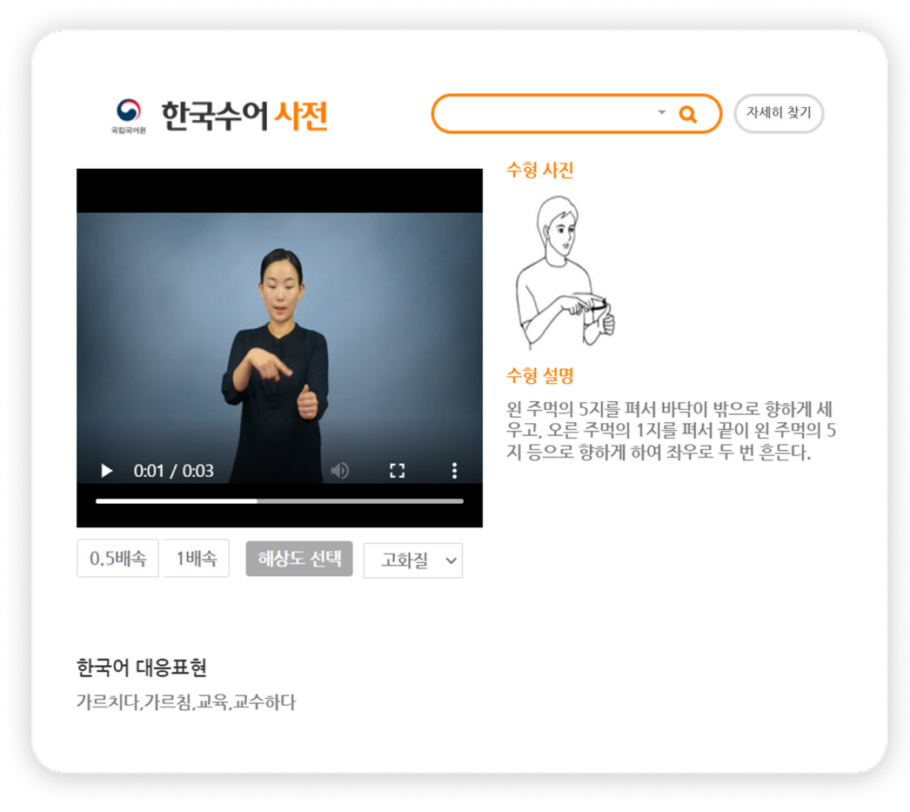

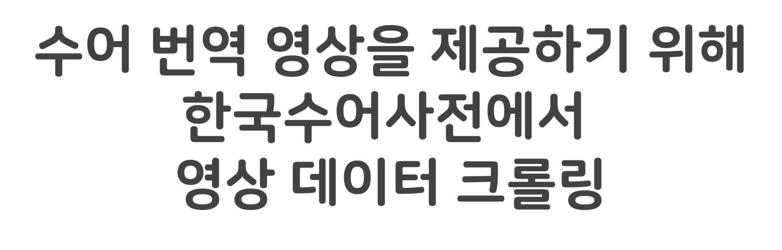


Notes:
먼저 수어 번역을 위해 국립국어원의 한국수어사전을 기반으로 수어 영상 데이터를 수집하였습니다.
3분 30초 데이터 수집에 있어 우리는 한국수어사전 홈페이지에서 약 27,000건의 수어 영상 데이터 크롤링했습니다.

Slide 16

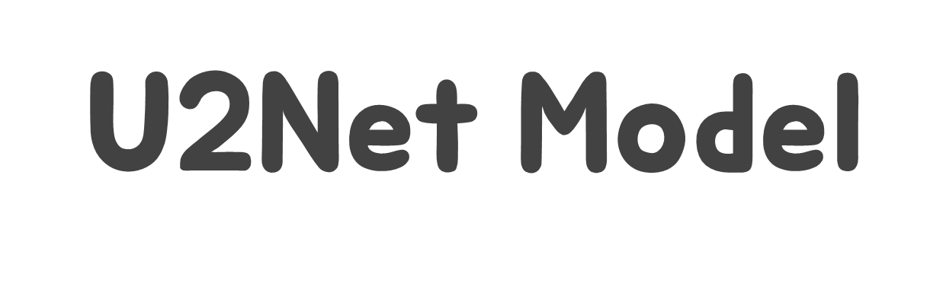
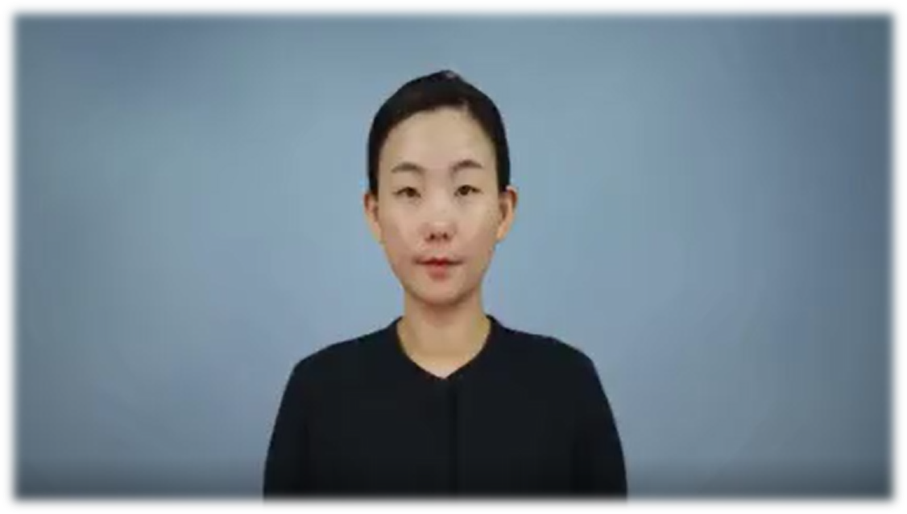
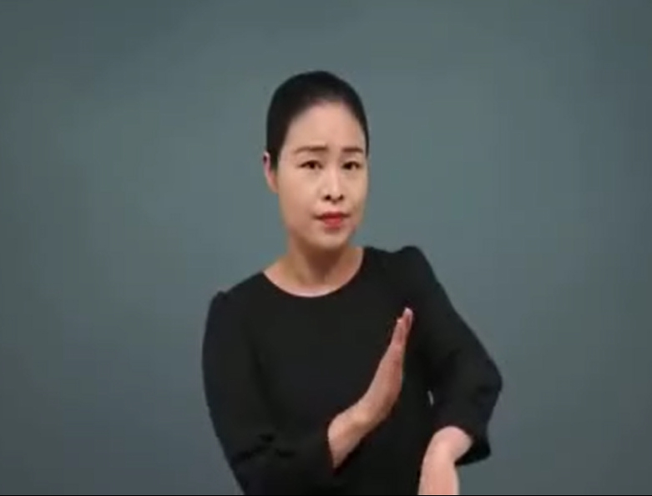
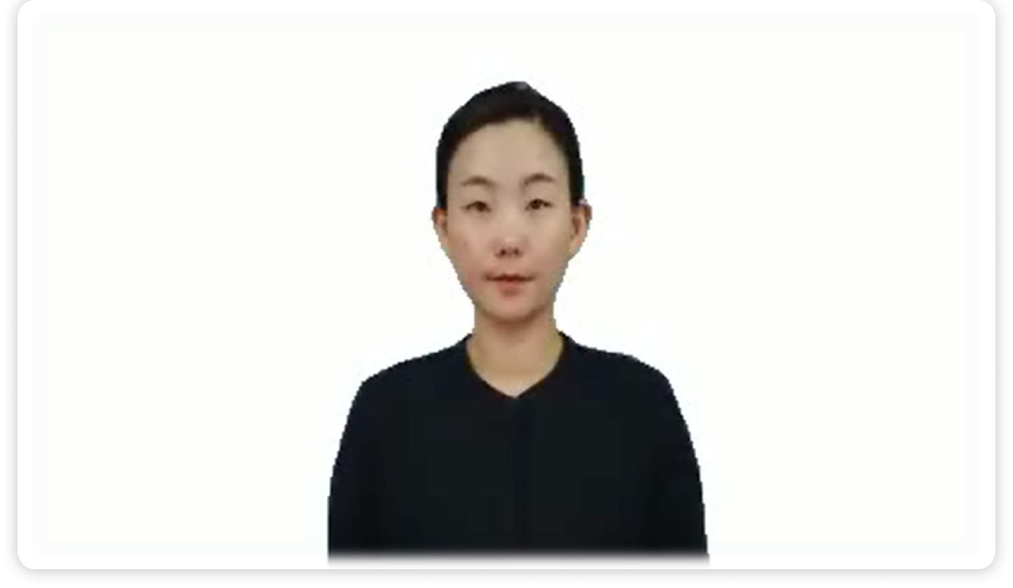
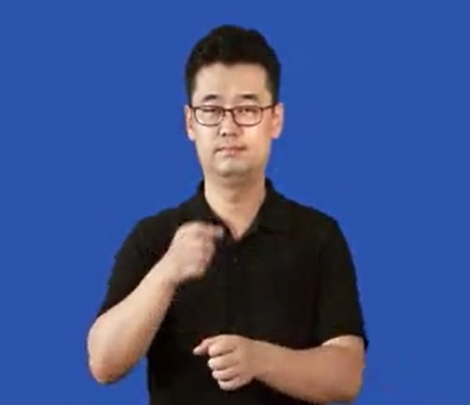


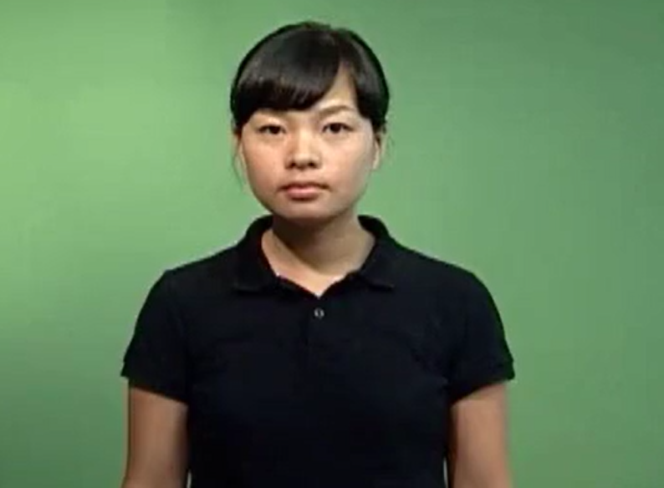
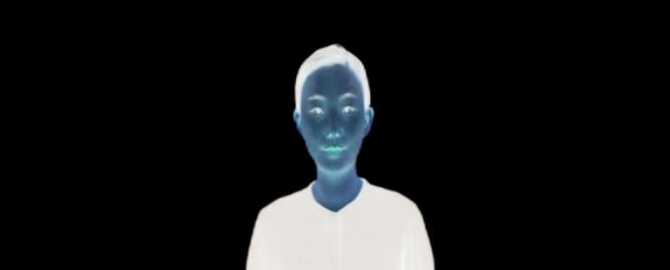
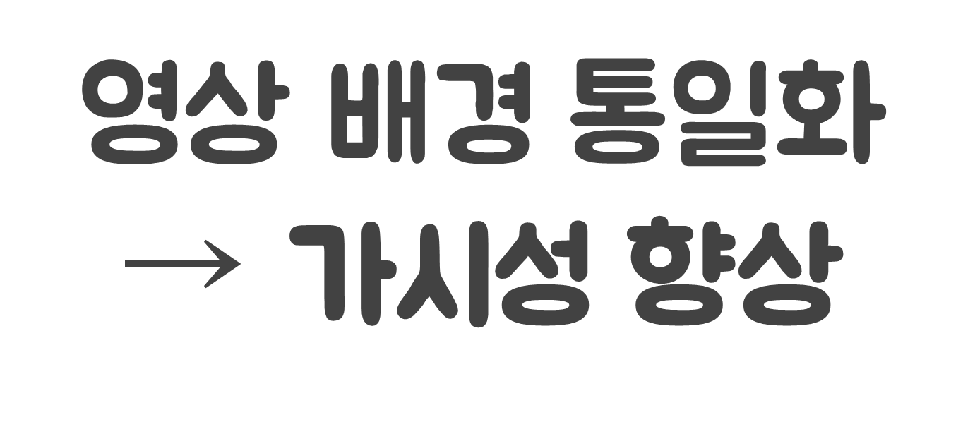
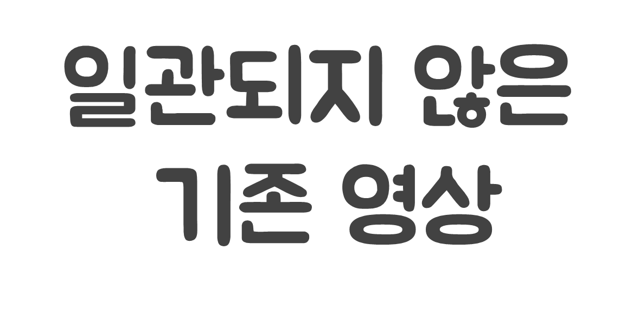

Notes:
번역된 수어 영상의 가시성을 높이기 위해, 영상 배경을 제거하였습니다.
배경색이 다른 각 단어에 대해, 이미지 분할 AI 모델인 U2Net을 적용하여 배경을 제거하였습니다.
15에서 16 자연스럽게 넘어오기>?
하지만 크롤링된 영상에는 문제점이 있었습니다.
각각 단어별, 용어별 영상들의 배경색이 일정하지 않아
영상 병합 후 영상의 가시성이 떨어질 수 있다고 생각했습니다.
따라서 저희는 이미지 분할 분야의 U2Net으로 배경을 제거하고 진행했습니다.
—--------------------------------------------------------------------
이거 밑에 설명 없어도 될듯요~~
ㅠ
U2Net을 통한 사람 뒷 배경의 이미지를 제거하는 방법을 간단히 소개해 드리자면,
이미지내의 경계선 분할을 목표로 픽셀 단위로 해석하여
작은 미세 경계선을 분리할 수 있도록 학습을 한 후
사람특성을 분리하여 다시 원본이미지에 미러링을 하여 적용시키는 방식입니다.

Slide 17



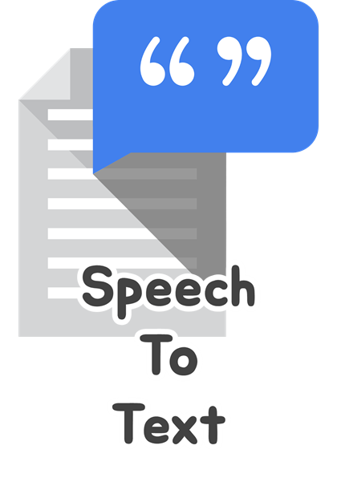
Notes:
입력된 교육 영상은 텍스트로 변환하기 위해, 구글 클라우드 플랫폼을 활용하였으며, 추출한 음성을 텍스트로 변환하였습니다.
자막 및 수어 영상 싱크를 위해 우리는 타임스탬프 기능을 제공하는 구글 cloud stt api를 사용했습니다.
이를 사용해 영상의 음성을 텍스트로 변환하고 그에 맞는 타임스탬프를 저장했습니다.

Slide 18

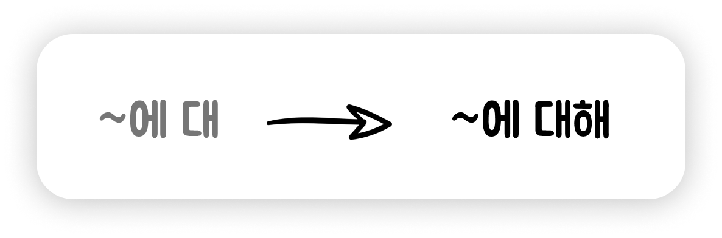
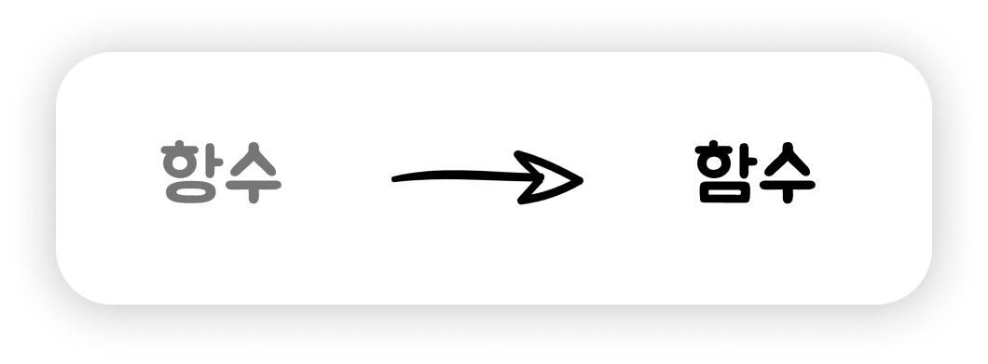

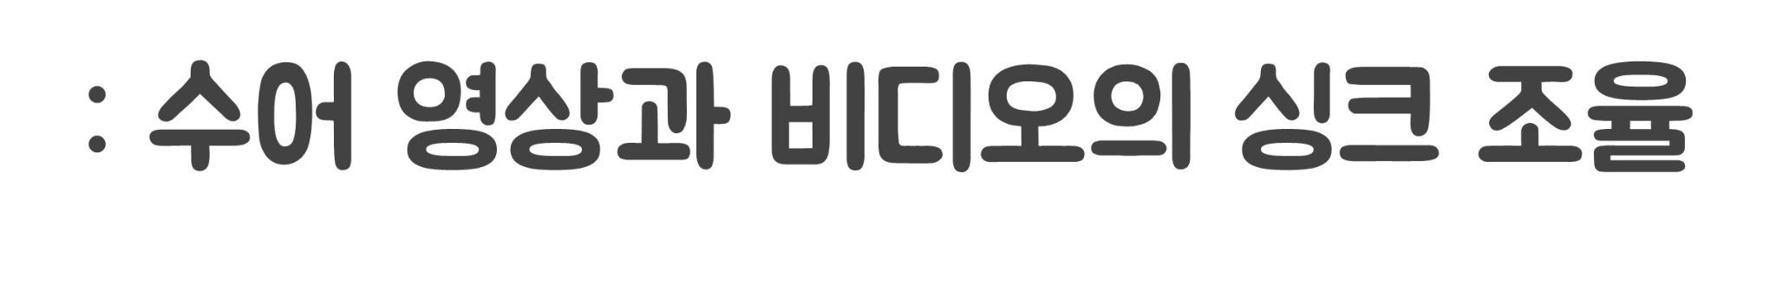
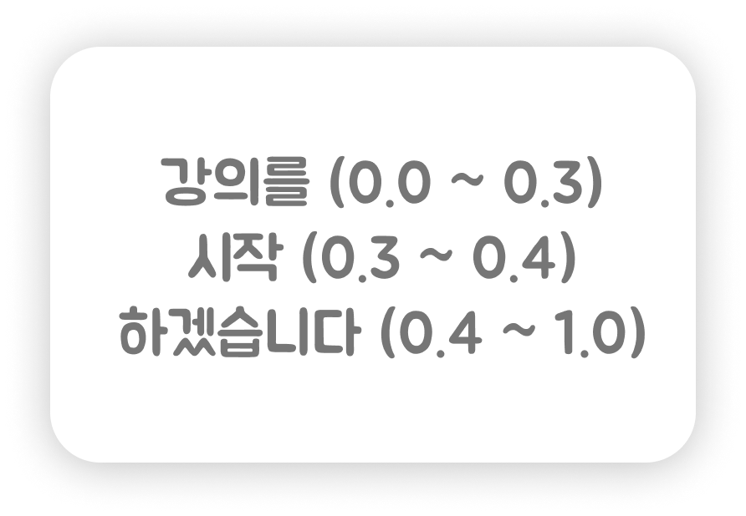
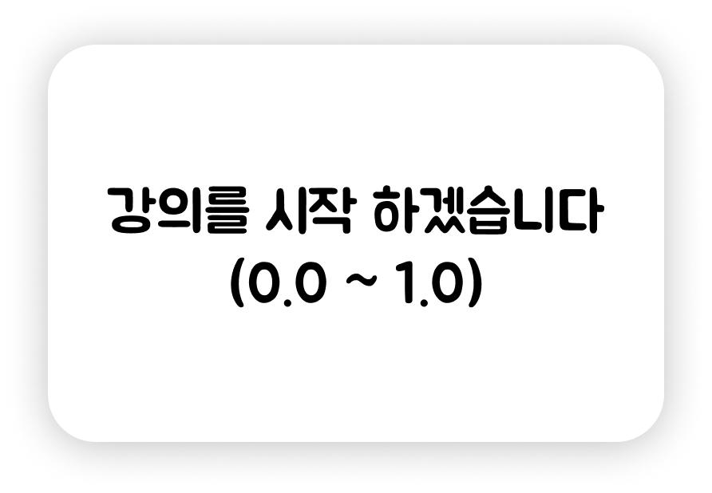

Notes:
텍스트로 변환하는 과정에서 발생하는 오류를 개선하기 위해, 위와 같이 올바른 단어의 편향치를 올려 적용 후 개선하였습니다.
또한 원본 교육 영상과 수어 영상, 그리고 자막 싱크를 맞추기 위해 문장별 타임스탬프를 출력하였습니다.
STT로 출력된 문장에 대해 단어별로 크롤링한 수어 단어에 맞게 개선하였고,
단어별에서 문장별로 타임스탬프를 교정하였습니다.

Slide 19

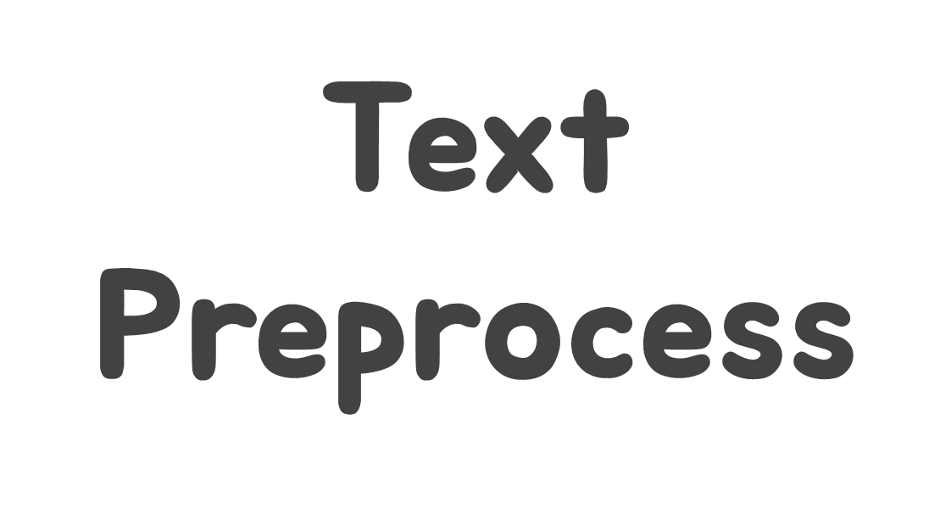

Notes:
변환된 텍스트는 한국 수어 형식으로 배치하기 위해 KoNLPy 형태소 분석기를 활용하였습니다.
코딩교육이기에 코딩관련 언어 파씽, 숫자 및 지화수어 처리
문장당 시작과 끝 초를 기록하여 문장별 속도 처리

Slide 20

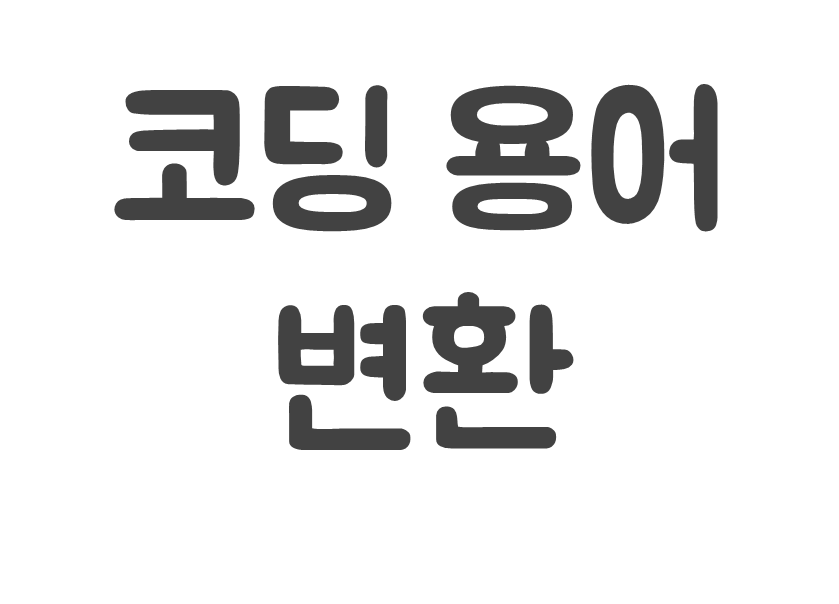

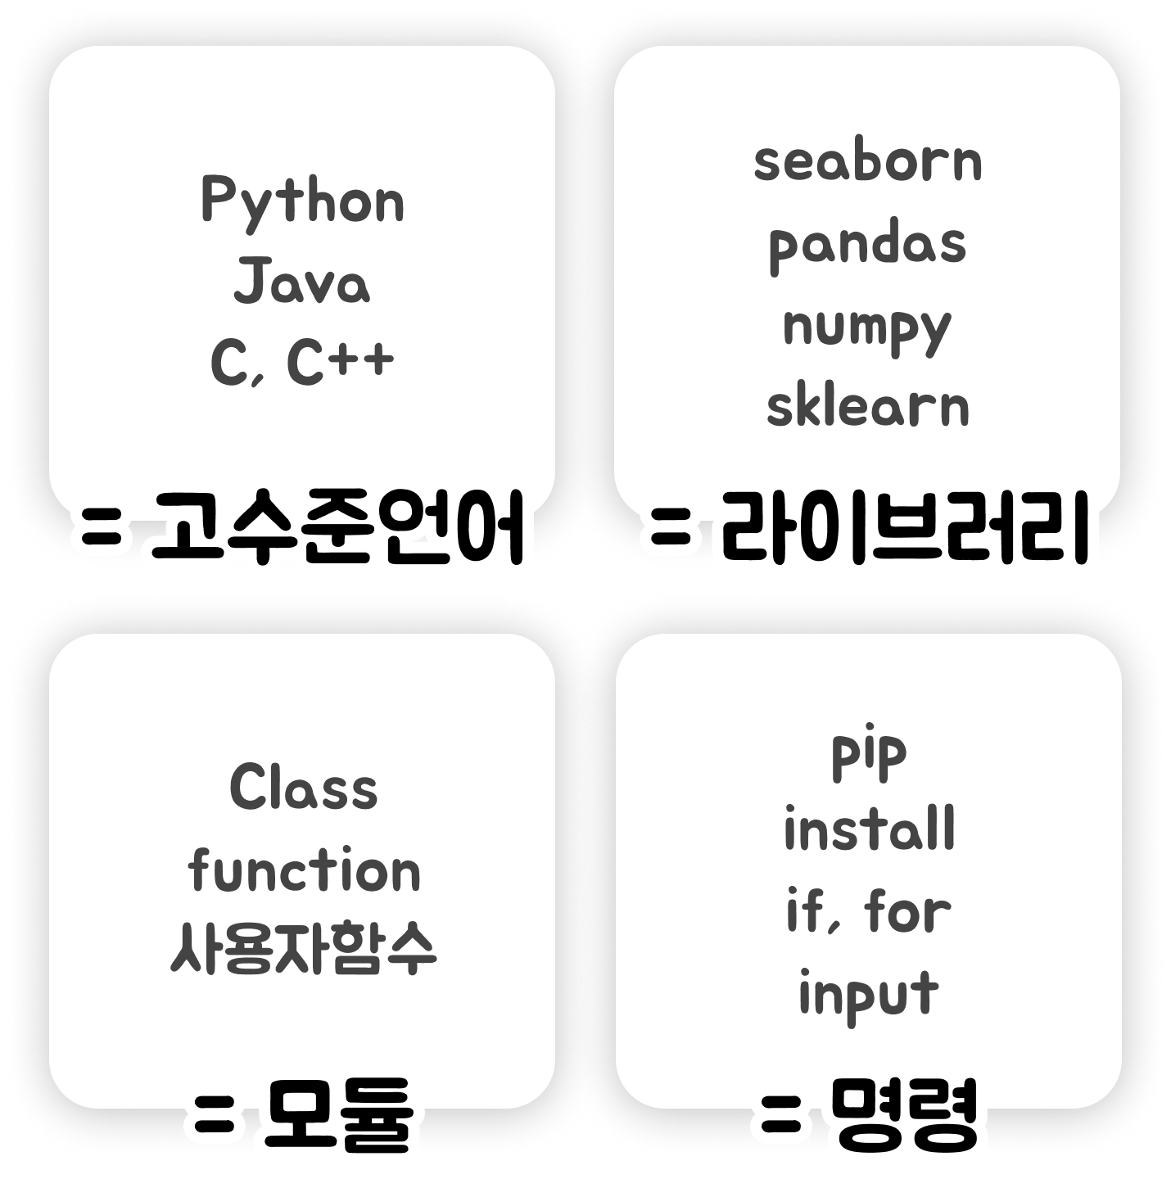


Notes:
텍스트에서 숫자, 특정 단어를 처리하기 위해 수어 형식으로 변환하였습니다.
에이블과 같은 단어는 자음과 모음으로 나누어 지문자로 변환하였습니다.

Slide 21





Notes:
또한 문장에서 각 형태소에 대해 수화 문법 구조로 재구성하였습니다.
해당 과정을 통해 국어에서 한국 수어 형태로 문법 구조를 변경하였습니다.

Slide 22




Notes:
앞에서 한국 수어 형태로 처리된 각 단어를, 수어 영상과 연결하기 위해, diff 라이브러리를 활용하여 유사한 수어 영상 단어와 매칭하였습니다.

Slide 23



Notes:
최종 수어 번역 영상을 위해, 각 수어 영상을 타임스탬프에 맞게 싱크를 조절하고, 병합하였습니다.
완성된 수어 영상은 원본 교육 영상과 병합되고, 이후 자막을 입힌 후 최종적으로 완성됩니다.

Slide 24


Notes:
완성된 수어 번역 서비스는 웹페이지를 통해 제공됩니다.
웹페이지에서는 번역된 강의 영상이 제공되며, 사용자가 원하는 추가 교육 영상에 대해, 수어 번역을 진행합니다.
또한 사용자 간 교류를 위한 공유 게시판과, 질문을 위한 기능을 제공합니다.

Slide 25

Notes:
그럼 이제 수어 스쿨의 시연 영상을 확인하겠습니다. 6분 30초

Slide 26

Notes:
마지막으로 수어 스쿨을 통한 기대효과를 말씀드리겠습니다.

Slide 27

Notes:
수어스쿨 서비스를 통해 청각장애인들의 학습권을 보장하고, 다양한 컨텐츠 이용을 도울 수 있습니다.
또한 부족한 수어 통역 인력을 대체할 수 있으며, 청각장애인들의 의사소통 개선에 도움을 줄 수 있습니다.

Slide 28



Notes:
이상 수어스쿨의 발표를 마치겠습니다. 감사합니다.

Slide 29


Slide 30




Web Application
메인 페이지
2.5초마다 이미지 전환

Slide 31



Web Application
메인 페이지[하단]
비동기 강의 메뉴

Slide 32



Web Application
로그인
Notes:
소셜 로그인도 가능하게 구성하였습니다.

Slide 33


Web Application
회원가입

Slide 34


Web Application
개인정보 처리방침
회원 가입시&모든 페이지 하단에서 확인 가능

Slide 35




Web Application
마이 페이지
Notes:
위에서부터 순서대로 회원수정, 내가 작성한 글, 회원탈퇴 입니다.

Slide 36


Web Application
비밀번호 재설정

Slide 37


Web Application
소개 페이지

Slide 38



Web Application
학습 페이지

Slide 39

Web Application
학습 페이지

Slide 40


Web Application
번역 서비스

Slide 41


Web Application
번역 서비스
[1] 파일 업로드 하기
[2] URL로 가져오기

Slide 42
Web Application
번역 뷰어
원본 영상
번역영상
다운로드
자막

Slide 43


Web Application
번역 시스템
사운드&마이크인식

Slide 44


Web Application
소통 페이지

Slide 45



Web Application
FAQ 답변기능
관리자만 수정 가능

Slide 46

Web Application
자유게시판
개인정보
마스킹
댓글 기능

Slide 47

Web Application
로그 확인
로거 설정후 python manage.py runserver –insecure 로 실행
계정 정보 및 게시판 이용에대한 에러, 경고, 성공, 정보, 디버그 내역을 .log로 기록

Slide 48

Web Application
ERD

Slide 49
Web Application
보안
ㅁ argon2 + salt | ㅁ sha256 + salt
비밀번호 저장 및 검증
신세대 보안 알고리즘, 해싱 컨테스트 우승 | 구세대 권장 해싱 알고리즘, NIST 권장
512 비트 + salting | 256 비트 + salting
단방향 해쉬 알고리즘 | 단방향 해쉬 알고리즘
SQL 대표 보안 문제 대비
1. CSRF Token을 통한 사용자 자격 증명 노출 방지
2. 템플릿을 통한 XSS 공격 방지
3. 쿼리매개 변수화를 통한 SQL인젝션 방지
4. xframe-option을 통한 iframe 클릭재킹 방지
5. Host header validation을 통한 XSS 공격, CSRF복제 등 방지

Slide 50



